Slide 1


FORMATION OF PROTON BEAMS IN NICA COLLIDER
Е.SYRESIN on behalf of team
Proton-Proton Mode: 2 IP, but (!) Luminosity for 1 IP SPD only!
Luminosity for 1 IP and
N_{p} is proton number per bunch
ΔQ_{1 = 0.05}
ΔQ₂ = Δq + ξ = 0.05
ε = 1.1 π*mm*mrad
PROJECT LUMINOSITY
Bunch intensity N_{b}=10¹²
Proton intensity in ring N=2.2×10¹³
L=10³²cm⁻²s⁻¹
Igor Meshkov Optimum Luminosity of Proton-Ion Collider, PEPAN v.50,#6,2019 (in print)

Slide 2
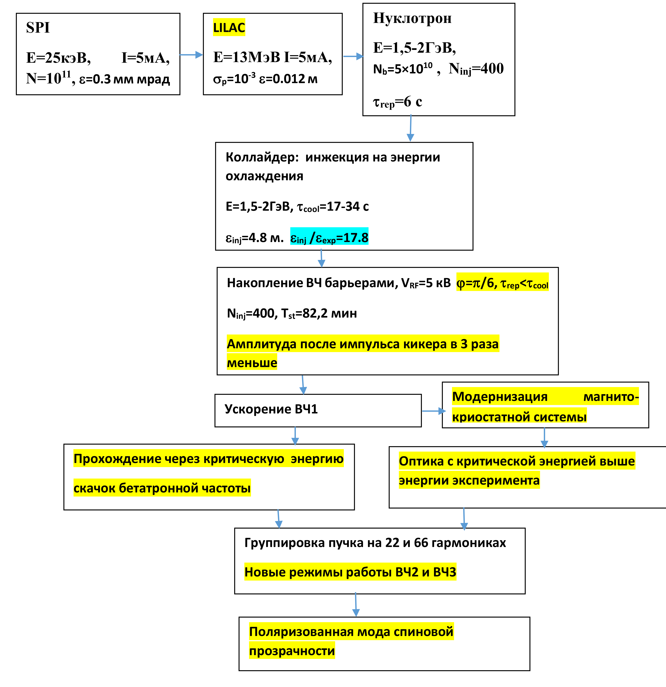
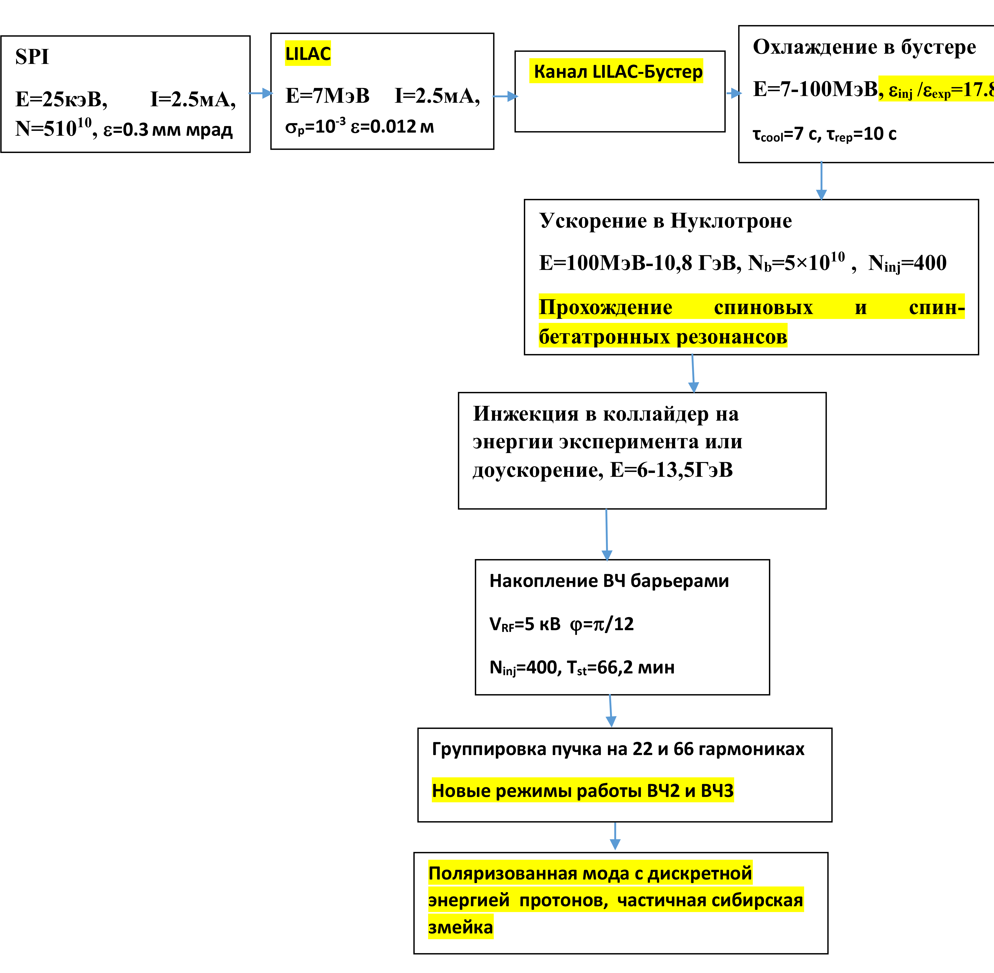
Две схемы формирования протонных пучков
Инжекция в коллайдер на энергии охлаждения
Инжекция в коллайдер на энергии эксперимента

Slide 3
ФОРМИРОВАНИЕ ПОЛЯРИЗОВАННЫХ ПУЧКОВ НА НАЧАЛЬНОЙ СТАДИИ ПРОЕКТА NICA
Начальная стадия Проекта NICA
4 соленоида с магнитным полем 6 Тл и длиной 1 м
Планируется разместить в каждом кольце (24 Тлм)
При низких энергиях Е<3,2 ГэВ планируется мода спиновой прозрачности
При энергии 12.5 ГэВ>Е>3,2 ГэВ в режиме с частичной сибирской змейкой. Продольная поляризация в детекторе будет получена при энергии, дискретно изменяемой с интервалом 0,523 GeV.

Slide 4
PROTON INJECTION FROM NUCLOTRON TO COLLIDER
Proton intensity in collider ring
Proton bunch intensity at Nuclotron injection in collider
N=5×10¹⁰
Proton repetition frequency at Nuclotron injection in two collider rings at kinetic energy 1,5-2 GeV (B=0.4-1T, dB/dt=0.8T/s, t=1 sec- time between end of one cycle and start of new cycle )
f=0.3 Hz
Number of injection cyles in each ring
N_{inj}=400
Normalized rms longitudinal emittance
γβσ_{s} σ_{p} =1,2×10⁻² m
Normalized rms longitudinal emittance at N_{inj} =400 injections ε_{inj}=N_{inj}γ_{inj}β_{inj}σ_{s}σ_{p}=4.8 м.
Normalized rms emittance at experiment energy
ε_{exp}=n_{b}γ_{exp}β_{exp}σ_{s}σ_{p}=0.26 м
N=2×10¹³
Rms momentum spread after debuncher σ_{p}=10⁻³.
Injection rms bunch length in Nuclotron with circumference C_{N}=253 м, σ_{s}=C_{N}/2×3^{1/2}=74.4 м.
Normalized rms transverse emittance
γβε =4 π×mm×mrad
Strong longitudinal electron cooling is required to reduce longitudinal injection emittance

Slide 5
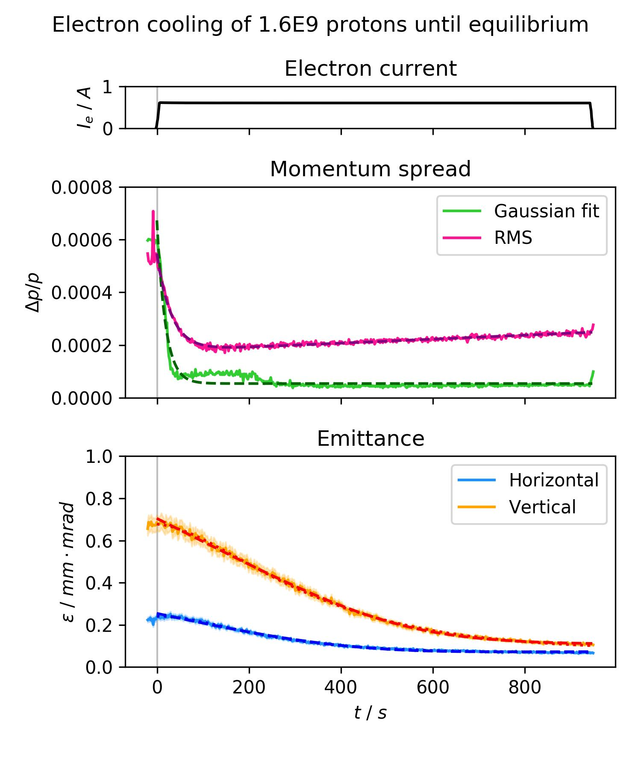
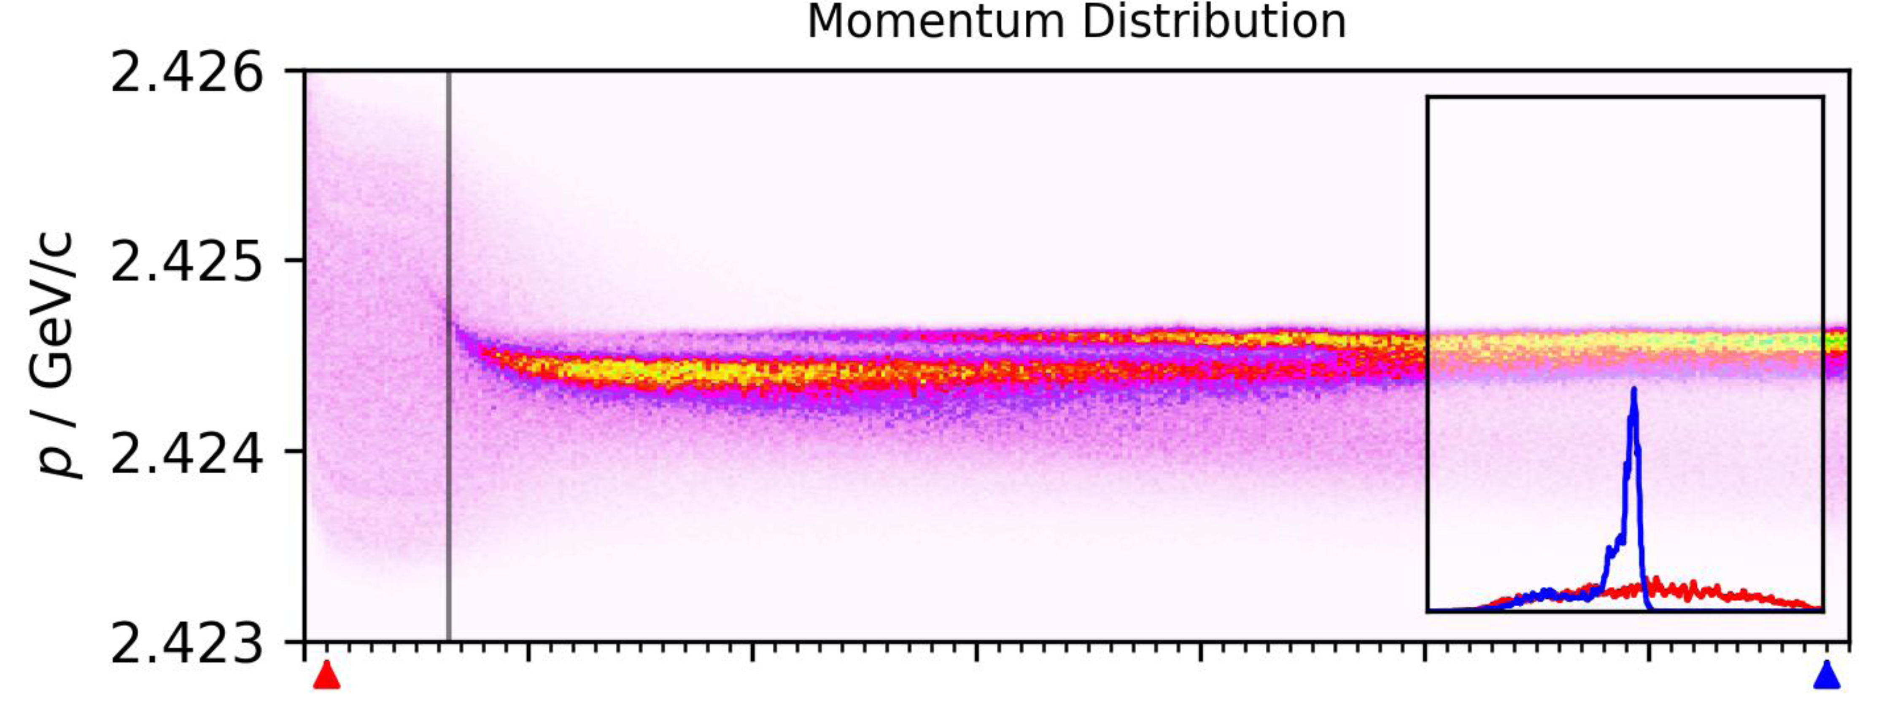
ELECTRON COOLING OF PROTON BEAMS AT COSY
COSY experiment
γ=2.78, Ek=1.66 GeV, Ee=0,907 MeV,
Longitudinal cooling time
τ_{cool}=18,6 s
Transverse cooling time
τ_{cool-h}=132 s
τ_{cool-v}=182 s
I=0,62 A

Slide 6
FORMATION OF HIGH DENSITY COOLED PROTON BEAM AT LOW ENERGY
Proton intensity in collider ring
N=2×10¹³
At
γ=3
Laslet tune shift
ΔQ=0,05
Stored stack, occupied half of Collider ring, has rms emittance
ε=r_{p}N/(2πΔQγ³β²)=4,8 π×mm×mrad
After acceleration up to proton kinetic energy 12 GeV rms emittance is reduced to ε= 1.1 π×mm×mrad
Application of electron cooling with transverse cooling time about τ_{cool}=100 s by one order shorter than storage ion time T_{inj}= 1600s permits to form dense proton beam with small emittance and large betatron tune shift of ΔQ=0,05.

Slide 7
PROTON STACK SPACE CHARGE EFFECTS AT RF1 BARRIER BUCKET STORAGE
RF1 voltage at heavy ion operation U=5 kV,
Phase width ϕ=π/12
Current of Au⁷⁹ ions I=0,4 A, N_{i}=5.2×10¹⁰, Z=79
W_{sp}/W_{RF}=1,2I/γ²β
Space charge effects of Au⁷⁹ ions gives a reduction of 5,5% of RF1 barrier bucket capacity
Current of protons I=1.87 A, N_{p}=2×10¹³
Space charge effects of protons by 4.5 times larger than Au⁷⁹ions
Space charge effects of Au⁷⁹ gives a reduction of 26% of RF1 barrier bucket capacity V×Δϕ
Height of separatrix σ_{p-s}=1.25×10⁻³.
Critical rms momentum spread at development of longitudinal instability σ_{p-th}=6×10⁻⁴
Losses at high proton intensity, increase of phase width
ϕ=π/6

Slide 8
Storage of intensive proton beam
L_{b}=L_{bar}+2ΔL_{bar}=30,3 м injection length
At barrier width ϕ=π/6 storage stack has size С/3=167 m
With out cooling longitudinal stack spice is fulfilled through n_{inj}=С/3L_{b}≅5 injection cycles
dL_{st}/dt=-L_{st}/2τ_{cool}+L_{s0}×D(σ_{p})/2σ_{p}²+L_{b}/2τ_{rep},
τ_{rep}<τ_{сool}
Goal: Cooling time is factor by 3-5 times larger than injection repletion time
Numerical simulation of proton storage
T_{inj}, c | m | N_{inj} | N_{inj}-_{long} | T_{st}, min | τ_{cool}, с | Δϕ_{st}, rad | N_{max}
Periodical injection
6 | 0 | 26 | 0 | 2.6 | 21.9 | 2.1 | 1.2×10¹²
6 | 0 | 114 | 0 | 11.4 | 10.9 | 2.1 | 5.6×10¹²
6 | 0 | 327 | 0 | 32.7 | 5.5 | 2.1 | 1.6×10¹³
12 | 0 | 98 | 0 | 19.6 | 21.9 | 2.1 | 4.8×10¹²
12 | 0 | 245 | 0 | 49 | 10.9 | 2.1 | 1.2×10¹³
12 | 0 | 401 | 0 | 80.2 | 5.5 | 2.1 | 2×10¹³
Injection with additional stack deep cooling
6 | 5 | 477 | 247 | 146.5 | 34 | 2.1 | 2×10¹³
6 | 5 | 478 | 86 | 82.2 | 17 | 1.74 | 2×10¹³
12 | 5 | 490 | 113 | 188.4 | 34 | 1.9 | 2×10¹³
12 | 5 | 414 | 6 | 87.6 | 17 | 1.46 | 2×10¹³
6 | 10 | 651 | 217 | 260.4 | 34 | 1.85 | 2×10¹³
6 | 10 | 532 | 72 | 118.8 | 17 | 1.2 | 2×10¹³
12 | 10 | 561 | 97 | 286.8 | 34 | 2.31 | 2×10¹³
12 | 10 | 417 | 6 | 94.2 | 17 | 1.36 | 2×10¹³
1.Project intensity can be obtained at cooling time τ_{сool =}τ_{rep}/2 during 80 min injection
2.Project intensity can be obtained at τ_{сool =}3τ_{rep} with additional deep stack cooling during 80 min injection

Slide 9
Накопление интенсивных протонных пучков (Н.Митянина)
(нн (Н.Митянина)
Зависимости а)интенсивности накопленных протонов, б) времени продольного охлаждения, в) фазовой ширины стека г), с.к. импульсного разброса д), с.к. поперечного эмиттанса от числа инжекций протонов для разных времен продольного охлаждения.

Slide 10
Влияние паразитного после импульса кикера на накопление протонов
Параметр | Величина
Инжекция
Длительность стека, τ_{st}, нс | 558
С.к. эмиттанс инжектированного пучка протонов, ε, π×мм×мрад | 0,4
С.к.импульсный разброс инжектированных протонов, σ_{p} | 6×10⁻⁴
Кикер
Бетта-функции в кикере, м | 20
Критический угол на выходе из кикера, θ_{с}, мрад | 1,5
С.к.угловой разброс протонов на входе в кикер после инжекции из Нуклотрона, θ₀, мрад | 0,15
Магнитное поле кикера для протонов, кГс | 0,37
Длительность импульса кикера, нс | 600
Длина кикера, м | 3,9
Угол поворота протонов основным полем кикера, мрад | 12
После импульс кикера
Магнитное поле после импульса кикера для протонов, Гс | 1,85
Угол протонов, приобретаемый от после импульса кикера, Δθ, мрад | 0,05
Процент числа ионов и протонов, попавших под действие магнитного поля после импульса, η, % | 40
dθ_{n}²/dt=-θ_{n}²/τ_{1cool}+Δθ²/T_{inj}
Потери протонов становятся существенными, когда квадрат их углового разброса θ_{n}² после n инжекции достигает величины θ_{cr}²/2.
Для Ninj=400 инжекций протонов это происходит при Δθ=0,05 мрад. Этот угол соответствует магнитному полю после импульса кикера B=1,75 Гс, что в 200 раз меньше, чем магнитное поле основного импульса кикера.
Требование к после импульсу кикера при накоплении протонов в три раза более жесткое, чем при накоплении ионов золота из-за большого количества инжекций протонов по сравнению с ионами.

Slide 11
INDUCTION ACCELERATION BY RF1 BARRIERS
TRANSITION THROUGH CRITICAL ENERGY
At proton energy close to critical γ=γtr=7,089, the RF barriers switch off. Protons pass through the critical energy without RF barriers. When proton energy becomes larger critical energy RF1 barriers turn on again with opposite polarities.
At energy close to critical momentum compaction factor is equal to η≅ 2Δγ/γ³ ≅ 3×10⁻⁴ at Δγ=0.05.
To accelerate protons to this energy the required time is of 0.25 s.
Quadrupole power supply that creates current difference between F and D lenses will be used for fast variation of dispersion to provide a jump of critical gamma on a value Δγ_{cr} =-0.09 during T_{jump}= 10,5 ms
Δγ_{cr} =1.8×ΔQ, ΔQ ≅ 0.05 at Δγ_{cr} =0.09,
α=1/γ_{cr}²=∫D_{x}/ρds/C, Δα==-ΔKl/G×(D_{x}²-D_{y}²) =5.8×10⁻⁴
ΔKl=0.075
ΔQ=βΔKl/4π=0.05
ΔK produced by 24 lenses in one arc at ΔI=67 A. T_{jump}=10.5 ms, L_{Q}=2.25 mGn, V=14.5 V
Induction acceleration of stack ions fulfilled half of ring by RF1 voltage U=300 V.
Required time for proton acceleration
τ_{ac}=T_{rev}(γ_{exp}-γ_{inj}) mc²/eU=50 s.
Momentum spread and beam emittance at proton acceleration are reduced as
Δp/p∝1/γ, ε∝1/γ.
Параметр | Величина
Сдвиг бетатронного числа, Δq_{sp} | 0.05
Изменение фактора Δγ_{tr} | 0.09
Темп изменения dγ_{tr}/dt (c⁻¹) | 8,5
Время перехода через критическую энергию, t₀ (мс) | 10,5
С.к. импульсный разброс σ_{p-tr} | 3,3×10⁻³
Импеданс Z_{imp}(Ом) | 20
Радиус камеры (м) | 0.05
Номер гармоники среза n_{cut} | 1602
Интеграл от инкремента по времени s₊/n | 6,3×10⁻³
Максимальная скорость нарастания dγ_{tr}/dt ограничена максимально возможным темпом нарастания градиента поля линзы dG/dt=14,3 Тл/(м×с) или темпом нарастания тока в ней dI/dt=6,4 кА/c.

Slide 12
Продольная неустойчивость при прохождении критической энергии
(П. Зенкевич)
Пороговый ток продольной неустойчивости
I=4mc²β²γησ_{p-th}²/eZ
N_{th}=I_{th}×L_{s-tr}/ec∝ε_{st-tr}×σ_{p-tr}
σ_{p-tr}=(Δp/p)/3=3.3×10⁻³
Инкрементом развития γ_{ins} неустойчивости пропорционален номеру гармоники γ_{ins}∝ n×Z_{imp} (n)^{1/2} и импедансу пространственного заряда, который в свою очередь также зависит от номера гармоники n
Номер гармоники среза равен n_{cut}=C/2πb=1602, где b=50 мм
σ_{p}×10⁻³ | 2,1 | 2,8 | 3,25
σ_{p-sep}/σ_{p} | 3,85 | 2,9 | 2,5
σ_{s}(м) | 0.87 | 1.08 | 1.21
σ_{s-sep}/σ_{s} | 8,7 | 7,05 | 6,3
ε_{exp}( м) | 0,54 | 0,9 | 1,17
H₀ | 0.4 | 0,6 | 0,8
H_{max}/H₀ | 5 | 3,3 | 2,5
df/dH (H_{max}/Н_{о}) | 0.013 | 0.051 | 0.093
Интеграл от инкремента развития неустойчивости по времени равен:
s₊/n=∫γ_{ins}dt=0.1ω₀t₀η_{tr}σ_{p-tr}=6,3×10⁻³
При развитии продольной неустойчивости в условиях перехода критической энергии в коллайдере NICA при s₊/n<u, относительный рост продольного эмиттанса составляет менее 10%.
ε_{exp}=0,9 м и, соответственно, σ_{p}=2,8×10⁻³ и σ_{s}=1,08 м.
Пороговая интенсивности стека
N_{st}=2,6×10¹³

Slide 13
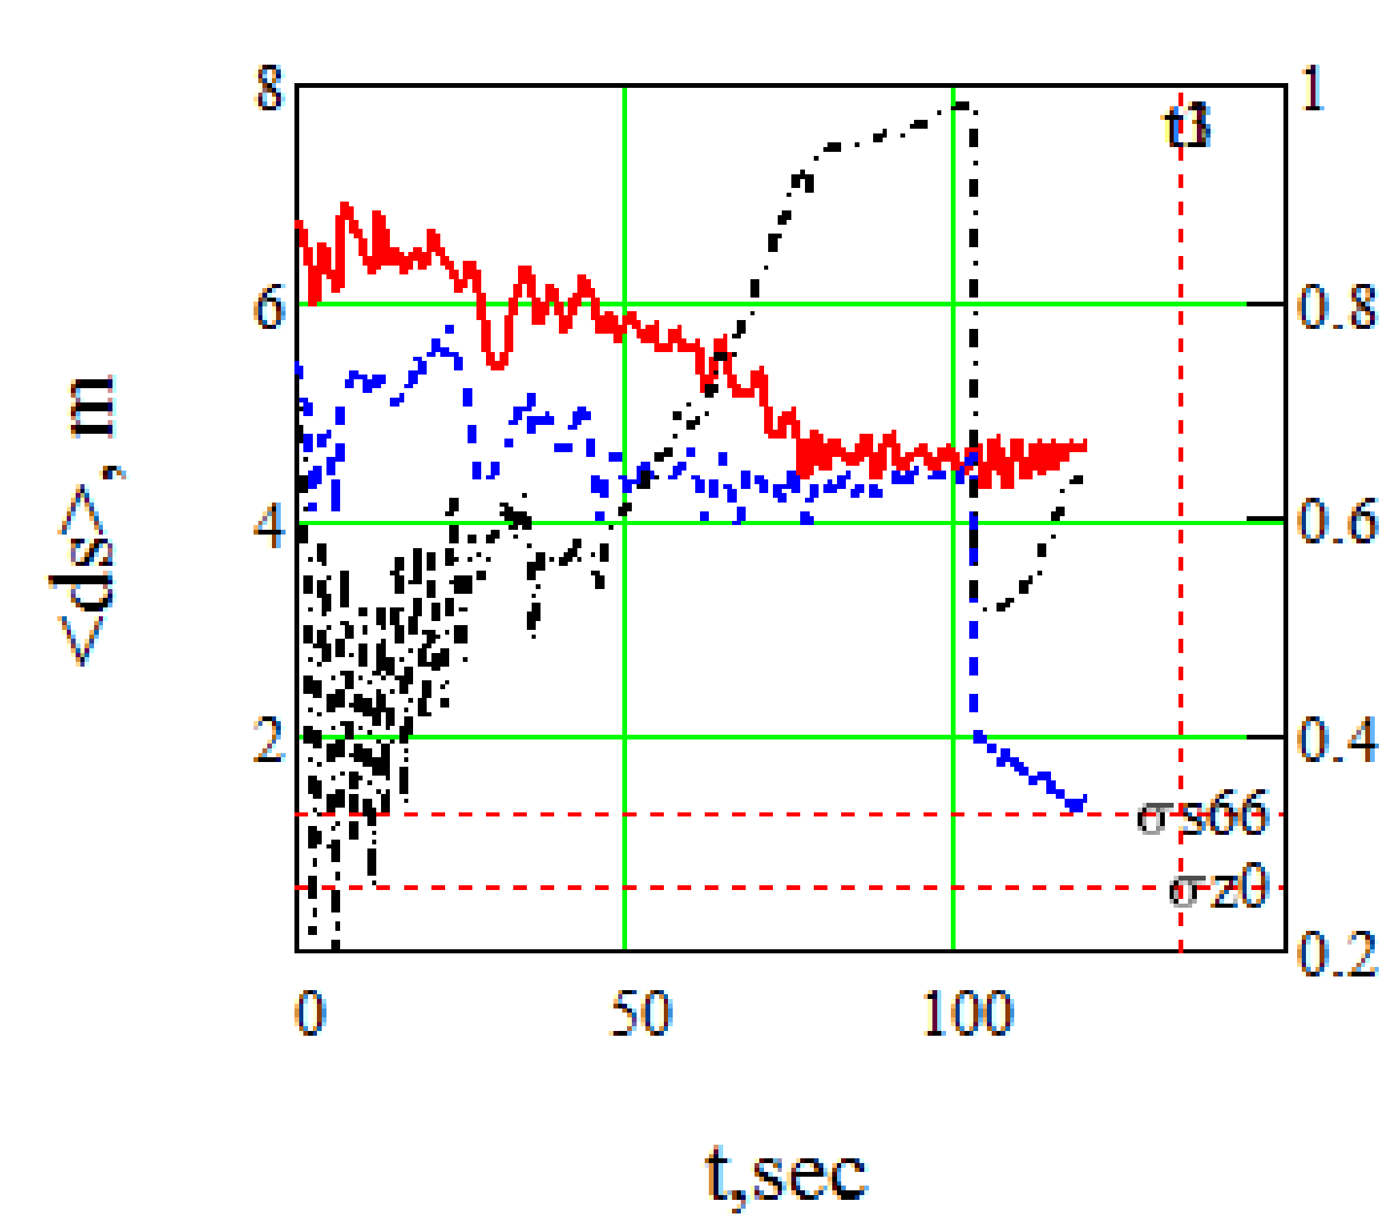
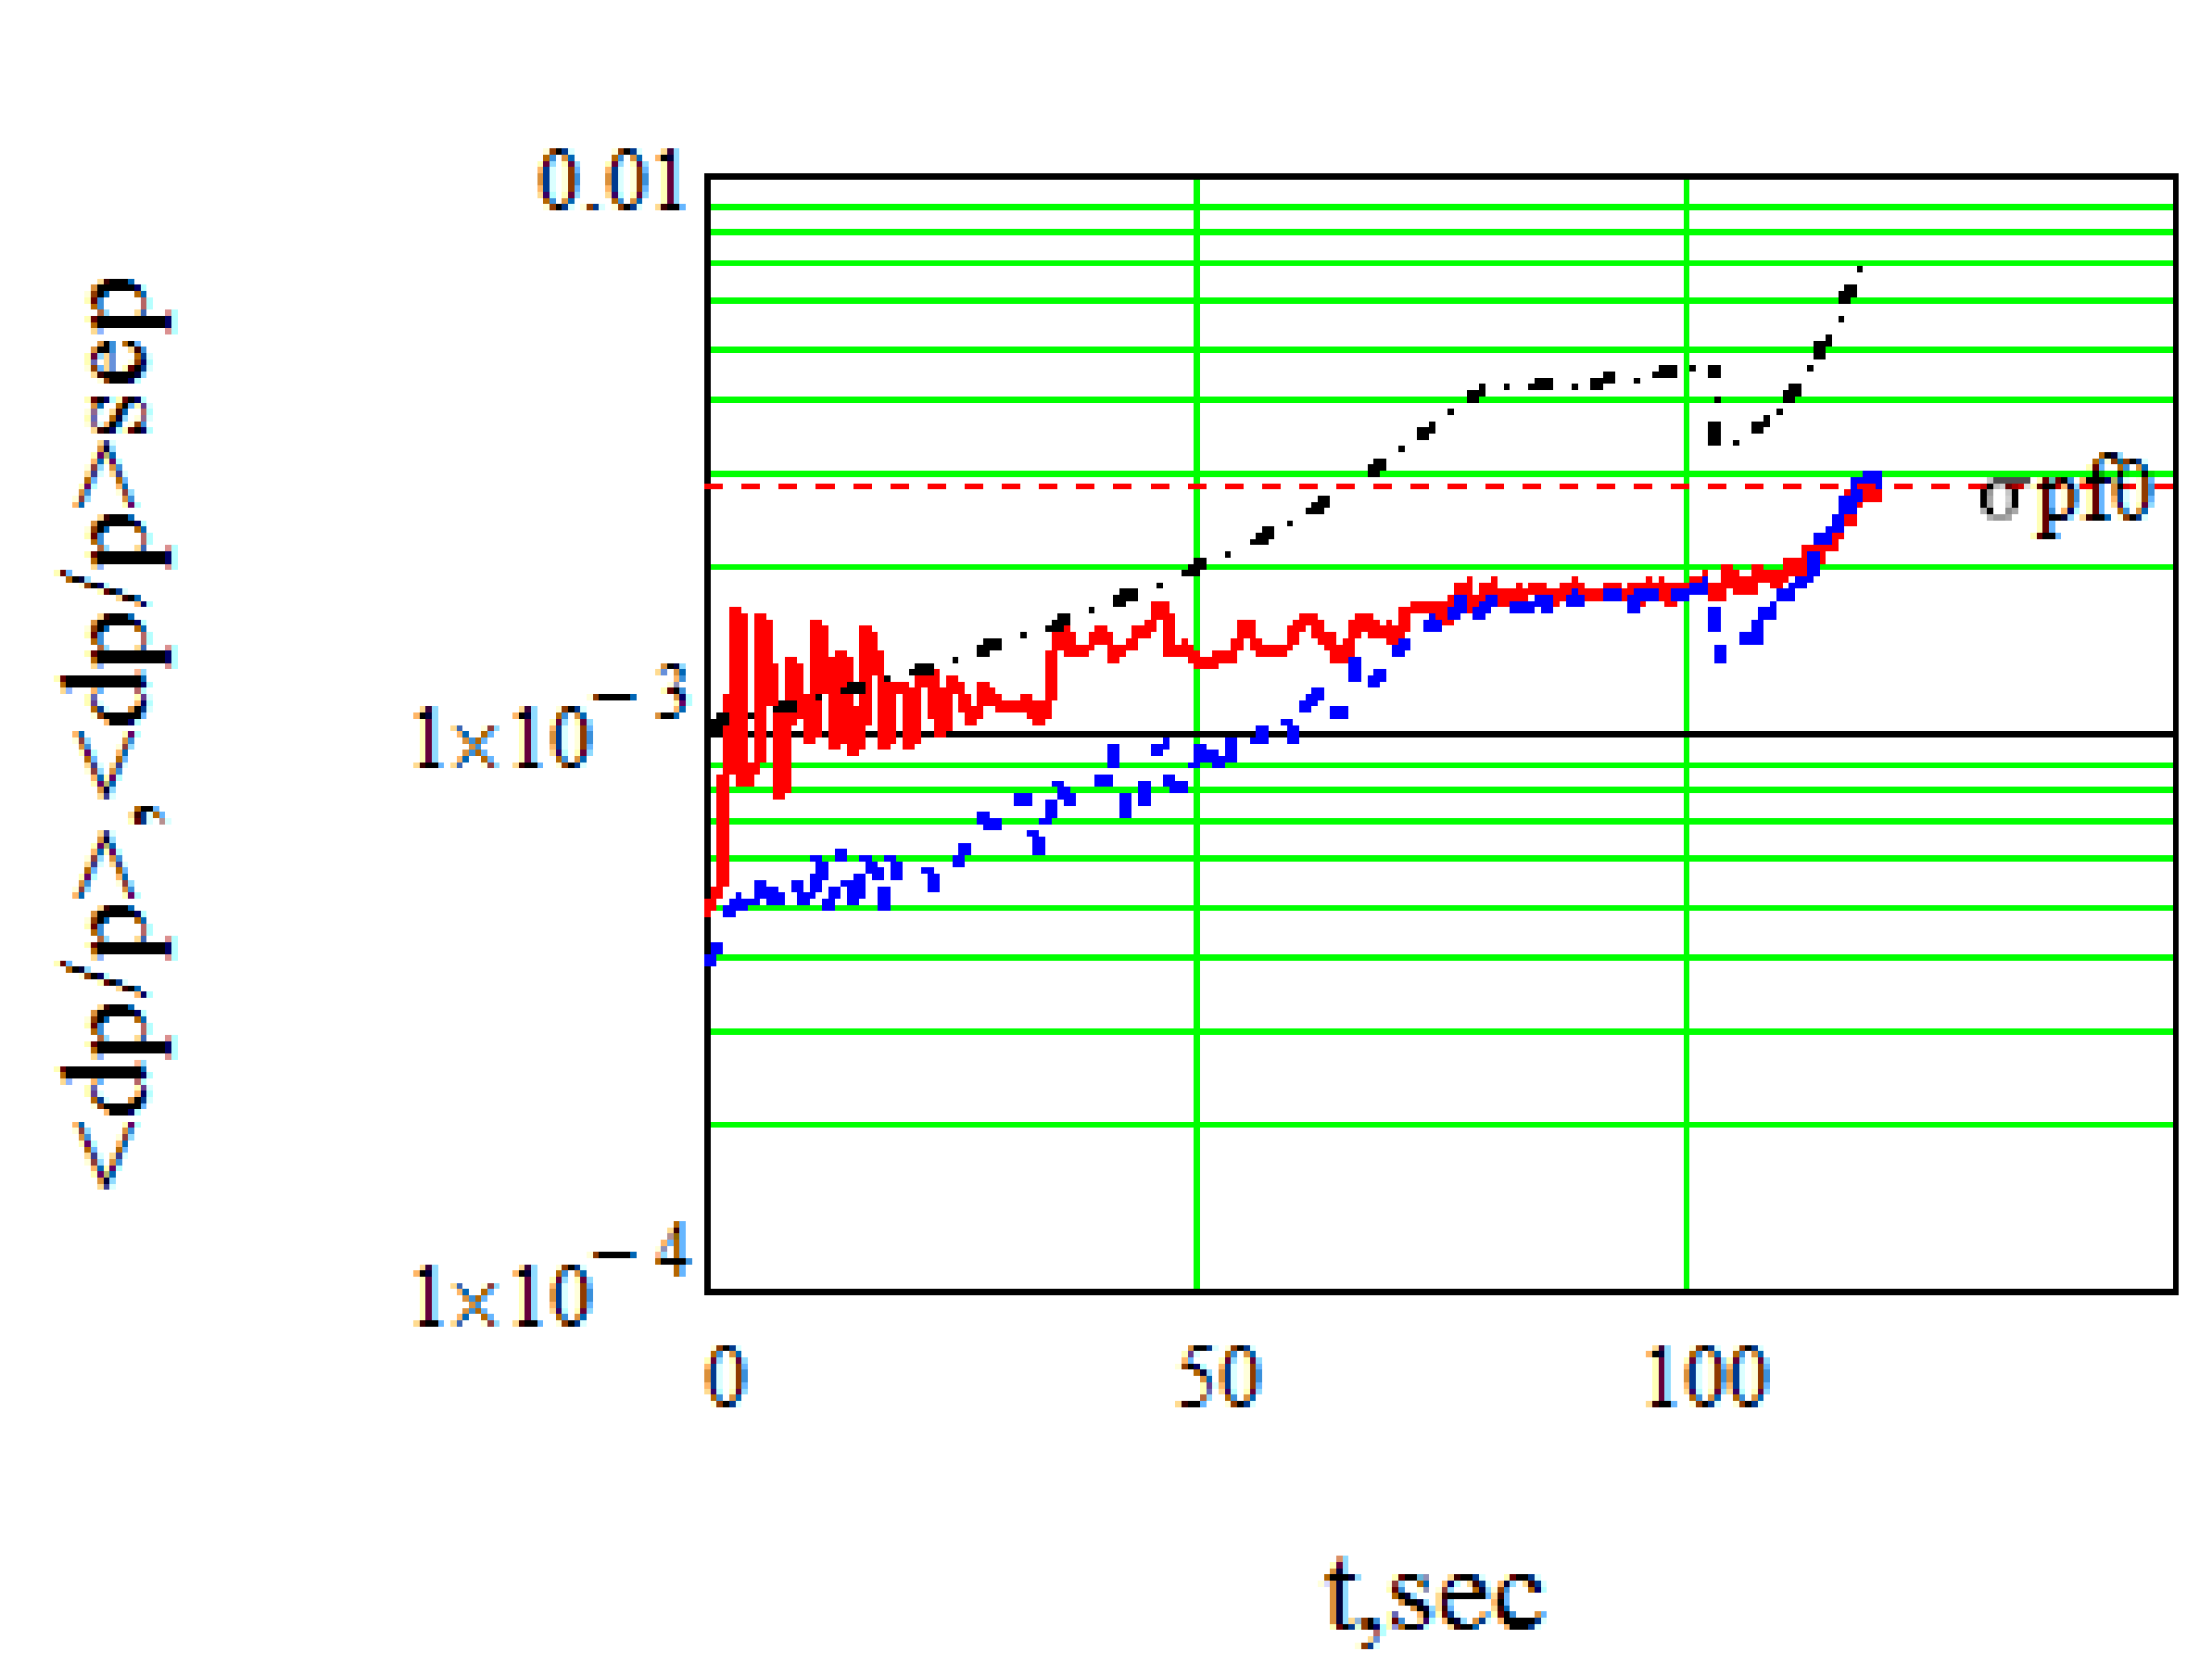
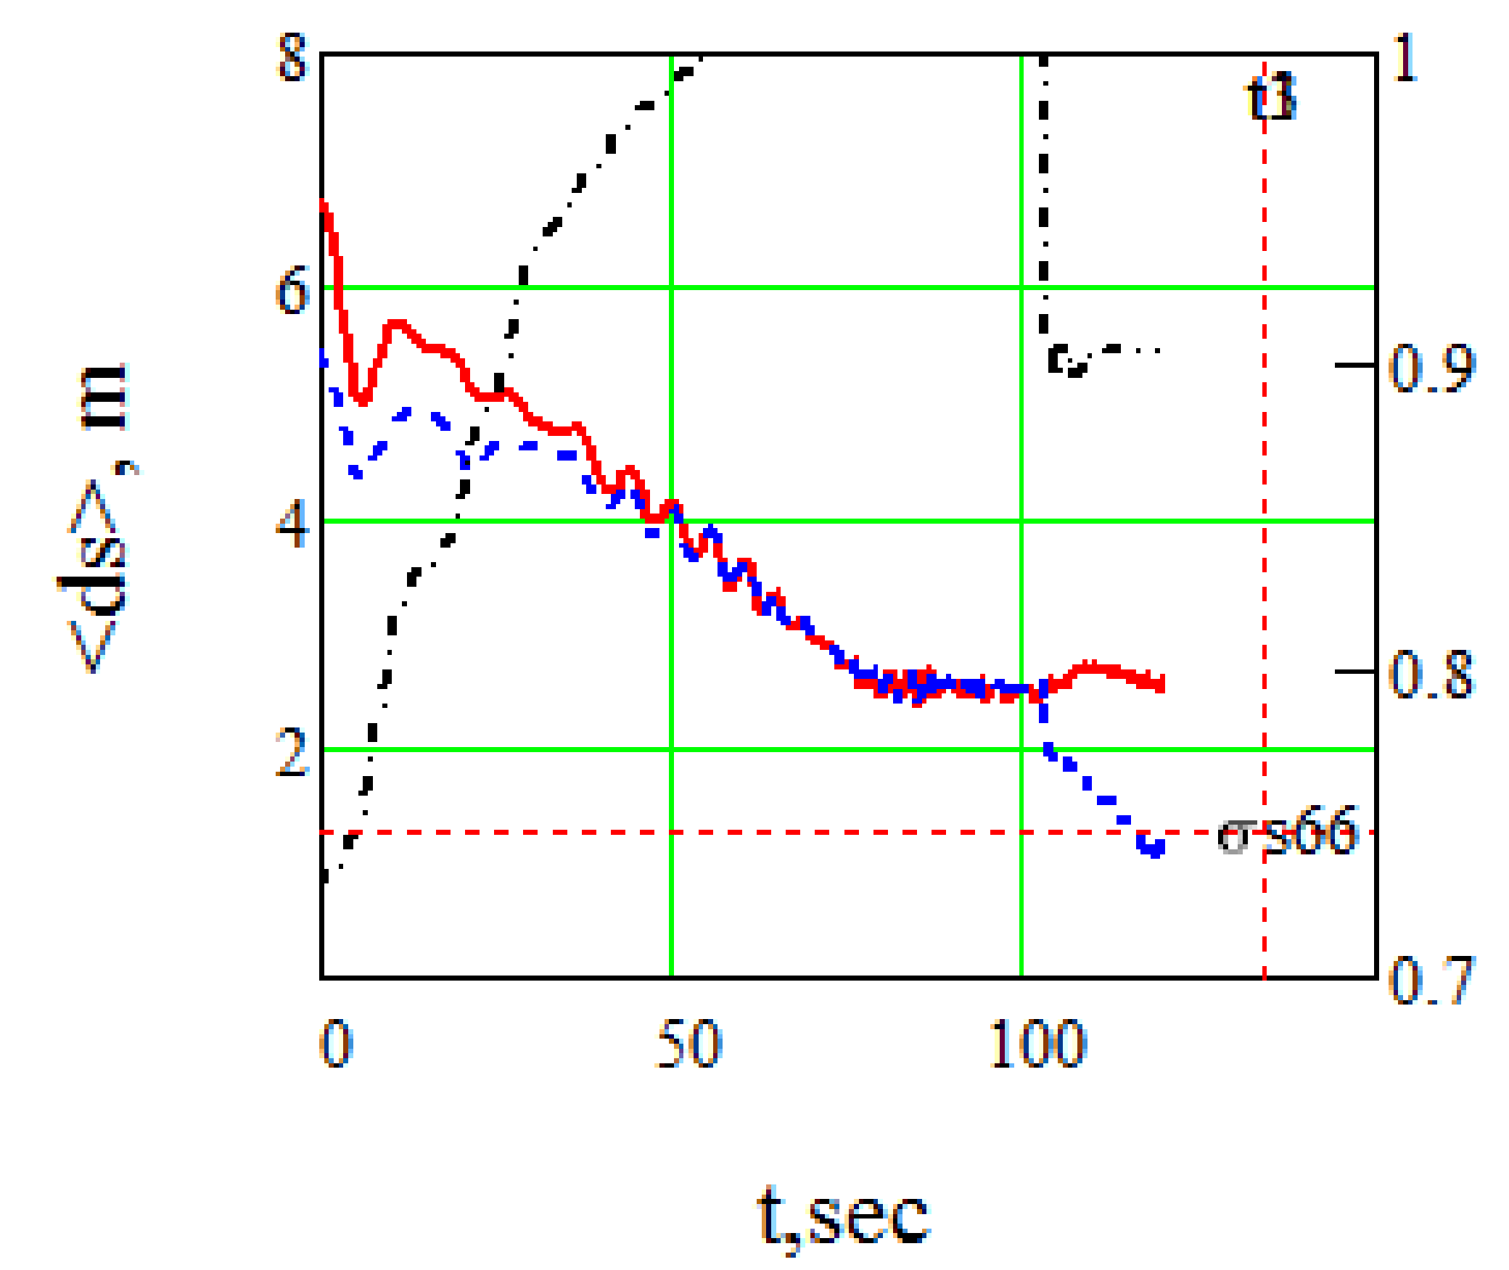
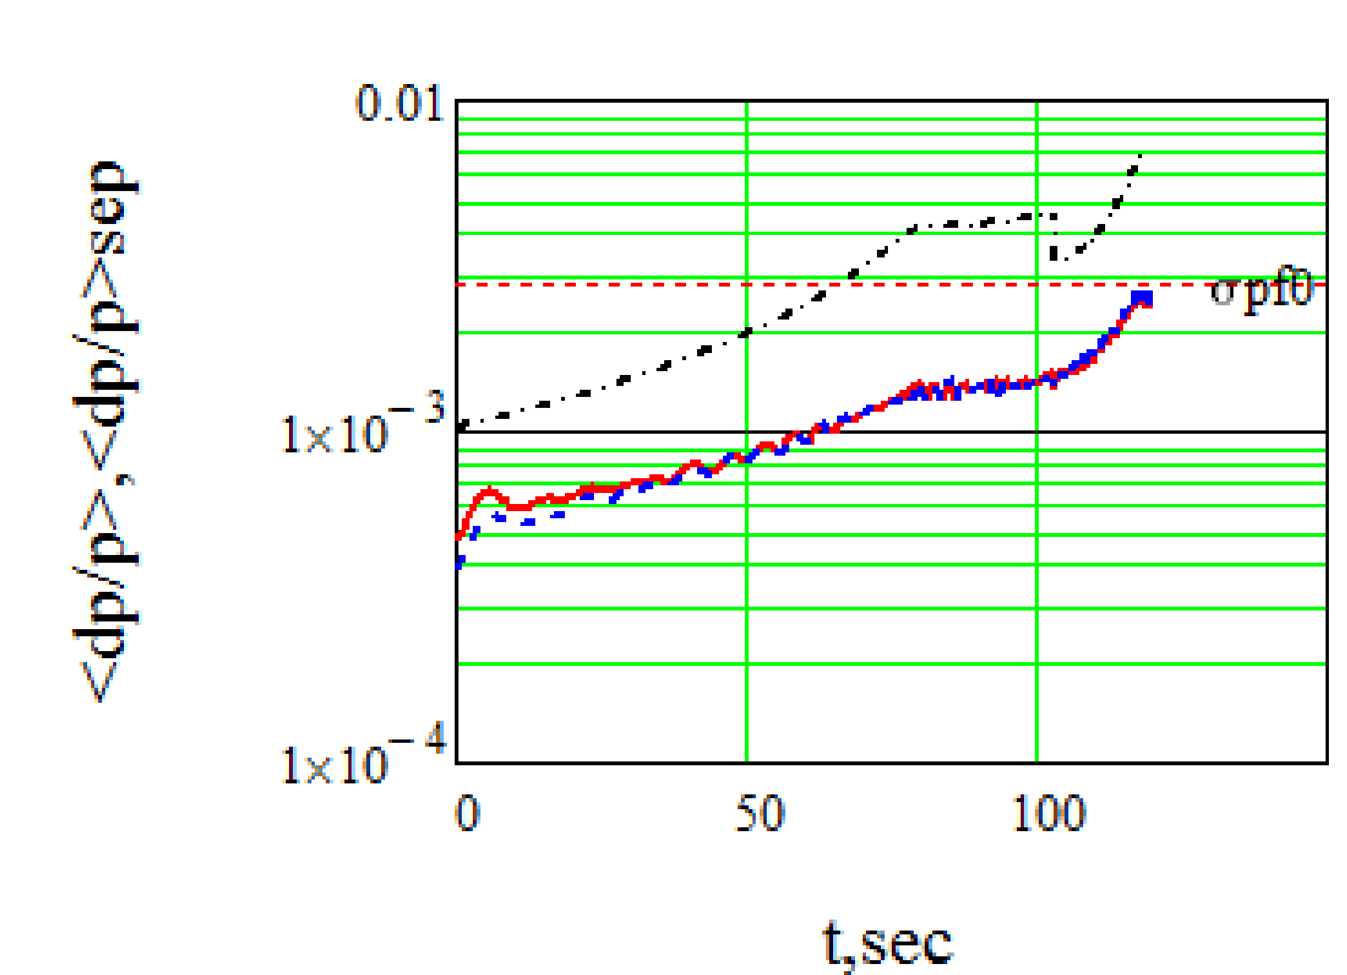
Группировка протонного пучка (Н.Митянина)
Режим работы ВЧ3 | С.к. длина сгустка в центральной супаратрисе | С.к. разброс импульсов в центральной сепаратрисе | Доля частиц в центральной сепаратрисе
Группировка ВЧ2 с закороченными зазорами резонаторов ВЧ3 до достижения максимального напряжения ВЧ2, в дальнейшем зазоры ВЧ3 раскорачиваются и происходит подъем напряжения на них. | 1.05 м | 2.76×10⁻³ | 91%
С учетом наведенного напряжения на резонаторах ВЧ3 при подъеме напряжения ВЧ2 | 1.37 м | 2.74×10⁻³ | 63%
Группировка ВЧ2 с ЗАКОРОЧЕННЫМИ зазорами ВЧ3
(новый режим по сравнению с ионной модой)
При интенсивности накопленных протонов 2×10¹³ средний ток циркулирующего протонного пучка составляет 1,5 А (средний ток циркулирующего пучка дли ионной моды равен 0,4 А), наведенное напряжение на резонаторах ВЧ3 равно 57 кВ. протонный пучок группируется ВЧ2 всего до с.к. длины около 4м, в то время как продольный размер ВЧ3 сепаратрисы равен 7,6 м. При длине банча 4м после ВЧ2 группировки около 37% частиц оказываются захваченными в боковые сепаратрисы и реализация режима с раскороченными ВЧ3 резонаторами при ВЧ2 группировке представляется невозможным из-за эффектов паразитных столкновений.
а)Зависимости с.к. длины банча и эффективности захвата в основную сепаратрису от времени. б). Зависимости с.к. импульсного разброса банча и высоты ВЧ сепаратрисы от времени.
При раскорачивании зазоров ВЧ3 резонаторов возможно возникновение переходных процессов, влияющих на характеристики сгруппированного пучка с помощью ВЧ2 резонаторов. Переходные процессы, возникающие при раскорачивании зазоров резонаторов ВЧ3, непредсказуемы для расчетов, их влияние на характеристики пучка может быть проверено только экспериментально во время реализации ионной моды

Slide 14
Светимость на энергии эксперимента
N∝β_{exp}γ_{exp}σ_{s-exp}σ_{p-exp}
Зависимость числа частиц от энергии эксперимента, определяемая продольной неустойчивостью
N=(πε_{n}n_{b}ΔQ×β_{exp} /r_{p})/[1 +C/(4×(2π)^{1/2}σ_{s-exp}×γ_{exp}²)
Зависимость числа частиц от энергии эксперимента, определяемые эффектами пространственного заряда
Зависимость интенсивности протонного пучка от релятивистского фактора γ
Зависимость светимости сталкивающихся протонных пучков от релятивистского фактора, соответствующего энергии эксперимента

Slide 15
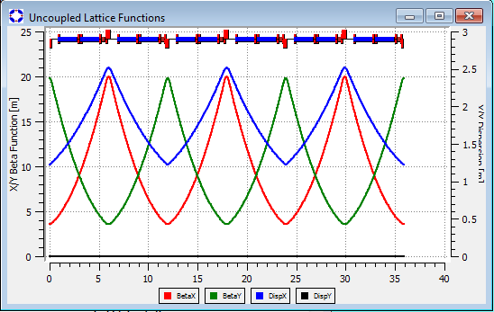
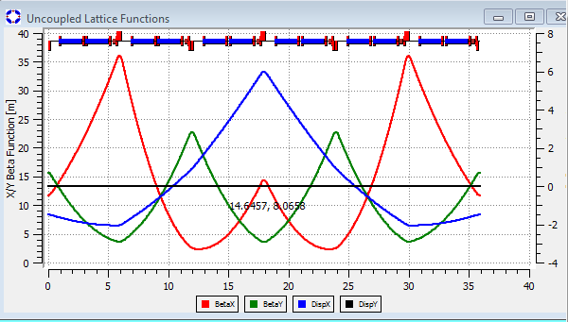
Оптическая структура с высокой критической энергией (Ю.Сеничев)
Поднятие критической энергии для протонов до величины γ_{tr}>γ_{exp-max} =14,4 планируется методом резонансной модуляции дисперсионной функции за счет введения суперпериодичности на арках.
Для суперсимметричной структуры с модуляцией дисперсионной функции токи в линзах Ф2 и Ф1 относительно значения градиентов для регулярной структуры отличаются, соответственно, на -12% или ток 1,1 кА и на 31% или ток 3 кА.
Для реализации суперсимметричной структуры для фокусирующих линз арок в каждой из них необходимо установить два источника питания: один для токо-отбора линз Ф2 с током 1,1 кА, другой для токо-добавки линз Ф1 с током 3кА.
На входе и выходе арок в криостатах должны быть установлены дополнительные токовводы на 1,1 кА и 3кА и в криостатах размещены дополнительные трассы для отдельного питания линз Ф1 и линз Ф2.
Реализация структуры с модуляцией дисперсии требует демонтажа криомагнитной структуры арок, прокладки дополнительных трасс в криостатах и установки дополнительных токовводов на входах и выходах арок.
Используем модуляцию силы квадрупольных линз по длине суперпериода [K(s)+εk(s)], функция градиента G(s) его модуляция ΔG(s) входят в уравнения для дисперсии
d²D/ds²+[K(s)+εk(s)]D=0,
K(s)=eG(s)/p, k(s)=eΔG(s)/p, p=γAm_{p}c.
Параметры Твисса и линз для регулярной оптики и оптики с модуляцией дисперсионной функции.
Тип структуры | γ_{tr} Арки | γ_{tr} кольца | Д | Ф2 | Ф1 | β_{x-max} арки | β_{y-max} арки | D_{x-max} aрки | ν_{x,}ν_{y} арки
Регуляная Структура | 4.7 | 7.09 | -2.24 | 2.29 | 2.29 | 20 м | 20 м | 2.7 м | 3 и 3
Суперпериод Структура | 12.2 | 18.6 | -2.24 | 2.04 | 3.0 | 36 | 23 | 6.1 | 3 и 3

Slide 16
ФОРМИРОВАНИЕ ПОЛЯРИЗОВАННЫХ ПРОТОННЫХ ПУЧКОВ
Сравнение возможностей формирование поляризованных пучков в коллайдере с выключенными Сибискими змейками, с двумя частичными змейками при интеграле поля 6-12 Тл×м, с одной полной змейкой с интегралом поля 50 Тл×м и в режиме спиновой прозрачности с двум змейками
Проблемы полной змейки связаны с использованием 6 Тл соленоидов, краевое магнитное поле которых может влиять на характеристики соседних структурных магнитов коллайдера, с трудностями размещения такого количества соленоидов в кольцах коллайдера, поскольку в сумме для них необходимо иметь около 16,5 м эффективной длины.
Схема системы поляризации коллайдера для моды спиновой прозрачности (СП) с двумя Сибирскими змейками, включающих в себя четыре соленоида и два соленоида управления
Конфигурация в коллайдере | Частота спина | Направление поляризации в детекторах SPD/MPD
Выключенная змейки | ν₀≠k | Вертикальная
Частичная змейка | ν₀=k | Продольная
Спиновая прозрачность | ν₀=k | Любая
Одна полная змейка (MPD) | ν₀=1/2 | Продольная
Спиновая прозрачность | ν₀=0 | Любая
Использование частичной Cибирской змейки в коллайдере с интегралом поля на порядок меньшим, чем для моды спиновой прозрачности, позволяет получать в детекторах SPD и MPD протонные пучки с продольной поляризацией при энергиях, соответствующих целому спиновому резонансу и повторяющихся с шагом 0,523 МэВ
Соленоиды управления СП в сумме составляет около 2 Тл×м
При инжекции вертикально поляризованного пучка получение продольной поляризации происходит следующим образом. Пучок инжектируется на энергии вблизи целого резонанса, затем одновременно медленно включается поле соленоида Сибирской змейки, и энергия сдвигается к энергии целого резонанса. В этом случае поляризация становится продольной в экспериментальных промежутках с детекторами SPD и MPD при четном целом значении резонанса и только в противоположном к змейке детекторе при нечетном целом значении резонанса.
Для частичной Сибирской змейки dBR=dE/E×BR/β=2,2 Tл×м при BR=45 Tл×м.

Slide 17
Время деполяризации протонов в коллайдере
Время деполяризации протонов в коллайдере определяется их взаимодействием с электронами молекул остаточного газа
Частота взаимодействия протонов с электронами ν_{int}=⟨Zn_{g}⟩σ_{int}βc=7,4×10⁻³ c⁻¹, σ_{int}=2πr_{e}²m_{e}c ²/(β²I_{ion})=2×10⁻²⁰cм² – cечение взаимодействия протона с электроном атомов водорода
Угол рассеяния протона Δθ=ν_{0×}δσ_{p}/Δσ_{p}=2,8×10⁻²,
где ν₀=γG_{p}=25,8 при γ=13,5 ГэВ- безразмерная частота прецессии спина протона
G_{p}=µ/µ₀=1,793 - отношение аномального магнитного момента протона к его Дираковскому значению µ₀,
δσ_{p}=[2I_{ion}m_{e}c²β²/(m_{p}c²)²]^{1/2}=3,8×10⁻⁶ - с.к. импульсный разброс протона, возникающий при его однократном
взаимодействии с электроном
Δσ_{p}=3,5×10⁻³- с.к. импульсный разброс протонного пучка, при котором начинаются потери протонов.
За время деполяризации спина τ_{dep} протон N_{e}=τ_{dep}ν_{int} раз взаимодействует с электронами, в результате, при деполяризации квадрат среднего угла рассеяния составляет θ_{sc}²=τ_{dep}ν_{int}Δθ²/2≅1.
Время деполяризации спина протонов равно τ_{dep}=2/(ν_{int}Δθ²)=3,3×10⁵c=3,8 суток.
При снижении энергии эксперимента время деполяризации спинов растет как τ_{dep}∝ν₀⁻²∝γ_{exp}⁻². Так при энергии протонов 8 ГэВ время деполяризации спинов составляет 10,7 суток.
Вакуум в коллайдере
В вакуумных камерах теплых промежутков при давлении P=5×10⁻¹¹ Торр содержится около 90% водорода H₂ с концентрацией n=n_{L}×(P/P_{n})=1,77×10⁶ мол/cм³ и 10% смеси из более тяжелых газов, таких как СО, СО₂, и Н₂О c концентрацией каждого газа около n=n_{L}×(P/P_{n})=5,3×10⁴ мол/cм³.
В вакуумных камерах криогенных секций коллайдера, находящихся при температуре около T_{c}=10 К, концентрация молекул водорода равна n_{c}=n(T_{n}/T_{c})^{1/2}=9,2×10⁶ мол/cм³ при давлении P=10⁻¹¹ Торр.

Slide 18
Формирование поляризованных пучков в Нуклотроне (Предложение Ю.Шатунова)
При ускорении вертикально поляризованных протонных пучков в Нуклотроне происходит пересечение 25 целых спиновых резонансов ν₀=n и 6 спин-бетатронных резонансов ν₀±q=k с бетатронными числами q_{x,y} =7,4
В Нуклотроне пересекаются следующие шесть опасных вертикальных спин-бетатронных резонансов: q_{y}=ν₀, 16-q_{y}=ν₀, 8+q_{y}=ν₀, 24-q_{y}=ν₀, 16+q_{y}=ν₀, 32-q_{y}=ν_{0,} обусловленных его периодичностью Р=8. Наиболее опасные из них являются два резонанса: 16-q_{y}=ν₀ и 8+q_{y}=ν₀.
Первые целые резонансы с ν₀=2 и ν₀=3 имеют недостаточную силу для их адиабатического пересечения при ускорении протонами со скоростью нарастания магнитного поля 1 Тл/c. Для решения этой проблемы в Нуклотроне необходимо установить соленоид с интегралом поля 200 Гс×м
При прохождении протонами с кинетической энергией 3,56 ГэВ спин-бетатронного резонанса ν₀=16-q_{y} необходим дополнительный импульсный источник разности тока линз Ф и Д, создающий Δq_{y}=0,1 за время около 8 мс. Для быстрого изменения Δq в Нуклотроне необходимо установить дополнительный импульсный источник питания разности тока ΔI=40 А в линзах Ф и Д с суммарной индуктивностью дефокусирующих линз L_{Q}=10 мГн, скоростью нарастания тока в них dI/dt=5 кA/с, длительностью импульса 8 мс и напряжением 50 В.
Для прохождения спин-бетатронного резонанса ν₀=8+q_{y} при кинетической энергии протонов около 7 ГэВ должна быть реализована медленная когерентная раскачка вертикальных колебаний вблизи этого резонанса, а затем ее медленное выключение после его прохождения. Возбуждение вертикальных колебаний в Нуклотроне может быть осуществлено с помощью кикера Q-метра. Оптимальная скорость ускорения при пересечении данного резонанса соответствует скорости нарастания магнитного поля 0,25 Тл/с. Потеря поляризации при прохождении через этот резонанс составляет около 10%.
При прохождении протонами с кинетической энергией 7-8 ГэВ целых спиновых резонансов ν₀=16 и ν₀=17 сила резонансов высока (2(dE/dt)/π)^{1/2}≅0,1, что может составить проблему. Для этого необходимо провести выставку магнитных элементов с точностью 0,1 мм. Но даже при такой точности в некоторых случаях будет требоваться локальная коррекция набором корректоров соответствующей гармоники искажений орбиты (так называемый «spin harmonic matching»)

Slide 19
СПАСИБО ЗА ВНИМАНИЕ

